Slide 1
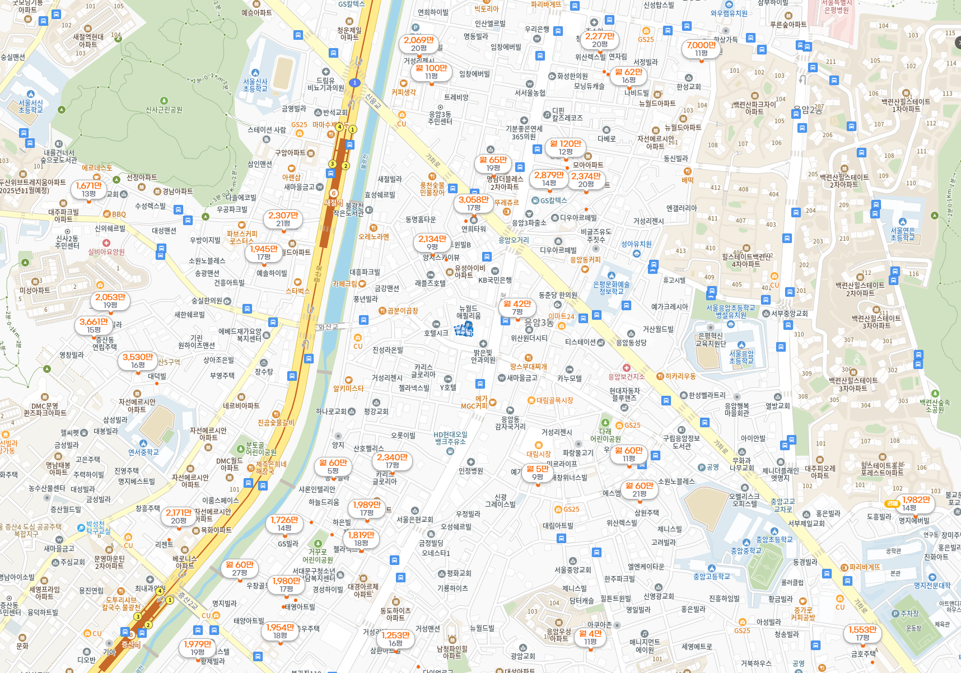
준공 : 2023년
주차 : 10세대/8대
엘베 : O
전용 : 17평(3.98억)
@2,277
준공 : 2017년
주차 : 15세대/14대
엘베 : O
전용 : 12평(3.37억)
@2,879
준공 : 2022년
주차 : 10세대/8대
엘베 : O
전용 : 18평(4.2억)
@2,374
준공 : 2013년
주차 : 16세대/11대
엘베 : O
전용 : 12평(2.3억)
@1,982
준공 : 2013년
주차 : 8세대/8대
엘베 : X
전용 : 15평(3.45억)
@2,340
준공 : 2016년
주차 : 8세대/7대
엘베 :O
전용 : 12평(3.08억)
@2,470

Slide 2
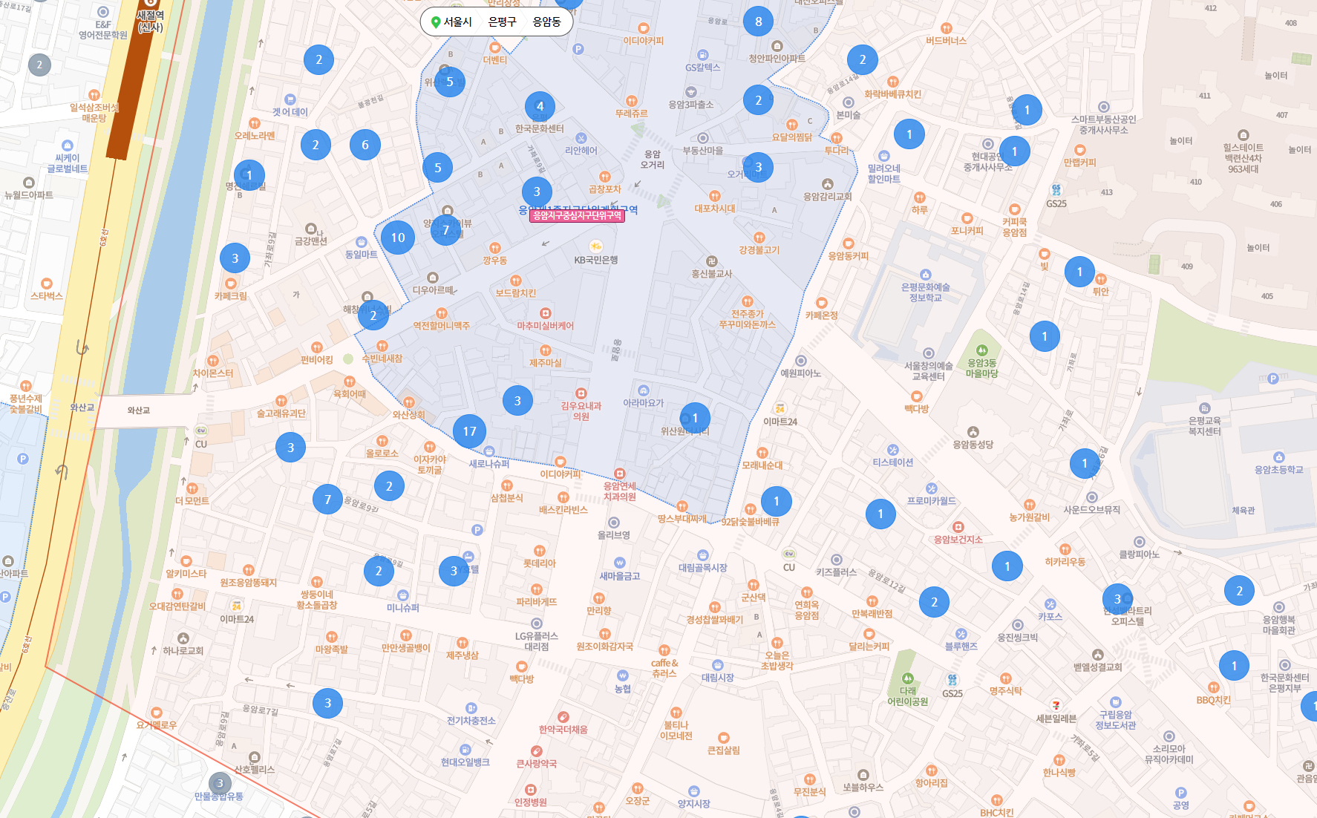
준공 : 2020년
주차 : 0.8대
엘베 : O
전용 : 13.5평(3.85억)
@2,850
룸3,화1
준공 : 2018년
주차 : 1대
엘베 : O
전용 : 13평(4.05억)
@3,115
룸3,화2
준공 : 2017년
주차 : 0.8대
엘베 : O
전용 : 17.6평(2.8억)
@1,586
룸3,화2
준공 : 2022년
주차 : 0.8대
엘베 : O
전용 : 15평(4.7억)
@3,130
룸 3, 화2
준공 : 2019년
주차 : 1대
엘베 : O
전용 : 12평(4.25억)
@3,540
룸3, 화2
준공 : 2017년
주차 : 0.8대
엘베 : O
전용 : 15평(4.1억)
@2,733
룸3,화2
준공 : 2017년
주차 : 1대
엘베 : O
전용 : 13평(3.6억)
@2,840
룸 3, 화2

